Slide 1
Module 5 : Systèmes numériques
Introduction aux Réseaux v7.0 (ITN)
Notes:
Cisco Networking Academy Program
Introduction aux Réseaux v7.0 (ITN)
Module 5 : Systèmes de numération

Slide 2
Objectifs de ce module
Titre du module : Systèmes numériques
Module Objectif : Calculer des nombres entre les systèmes décimaux, binaires et hexadécimaux.
Titre du rubrique | Objectif du rubrique
Système binaire | Convertir des nombres entre les systèmes décimaux et binaires.
Système hexadécimal | Convertir des nombres entre les systèmes décimaux et hexadécimaux.
Notes:
2
5.0- Introduction
5.0.2 – Qu'est-ce que je vais apprendre dans ce module?

Slide 3
5.1 Système binaire
Notes:
5 - Systèmes numériques
5.1 Système binaire

Slide 4
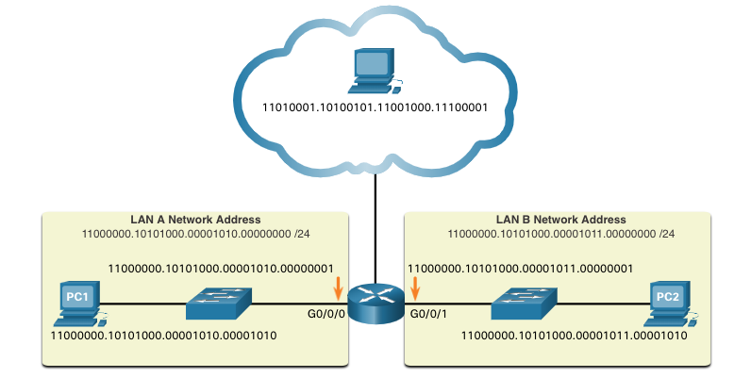
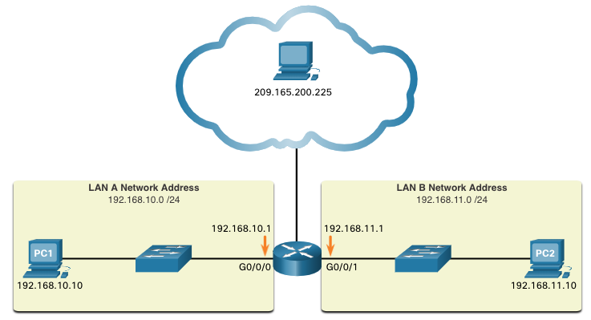
Système binaire Adresses binaires et IPv4
Le format binaire est un système de numération utilisant les chiffres 0 et 1 qui sont appelés des bits
Système numérique décimale composé de chiffres 0 à 9
Hôtes, serveurs et équipements réseau utilisant l'adressage binaire pour s'identifier mutuellement.
Chaque adresse est une chaîne de 32 bits divisée en quatre parties appelées octets.
Chaque octet contient 8 bits (ou 1 byte) séparés par un point.
Pour faciliter l'utilisation par les utilisateurs, cette notation pointillée est convertie en décimale pointillée.
Notes:
5 - Systèmes numériques
5.1 Système binaire
5.1.1 — Adresses binaires et IPv4

Slide 5
Système binaire Notation de position binaire
En numération pondérée, un chiffre représente différentes valeurs, selon la « position » qu'il occupe dans la séquence de chiffres.
Le système de notation décimale de position fonctionne comme indiqué dans les tableaux ci-dessous.
 | Milliers | Centaines | Dizaines | Unités
Valeur pondérée | 1 000 | 100 | 10 | 1
Nombre décimal (1234) | 1 | 2 | 3 | 4
Calcul | 1 x 1000 | 2 x 100 | 3 x 10 | 4 x 1
Additionnez-les… | 1 000 | + 200 | + 30 | + 4
Le résultat | 1 234
Base | 10 | 10 | 10 | 10
Position du nombre | 3 | 2 | 1 | 0
Calcul | (10³) | (10²) | (10¹) | (10⁰)
Valeur de position | 1 000 | 100 | 10 | 1
Notes:
5 - Systèmes numériques
5.1 Système binaire
5.1.3 – Notation de position binaire

Slide 6
Système binaire Notation de position binaire (suite)
Le système de notation de position binaire fonctionne comme indiqué dans les tableaux ci-dessous.
Base | 2 | 2 | 2 | 2 | 2 | 2 | 2 | 2
Position du nombre | 7 | 6 | 5 | 4 | 3 | 2 | 1 | 0
Calcul | (2⁷) | (2⁶) | (2⁵) | (2⁴) | (2³) | (2²) | (2¹) | (2⁰)
Valeur de position | 128 | 64 | 32 | 16 | 8 | 4 | 2 | 1
Valeur pondérée | 128 | 64 | 32 | 16 | 8 | 4 | 2 | 1
Nombre binaire (11000000) | 1 | 1 | 0 | 0 | 0 | 0 | 0 | 0
Calcul | 1x128 | 1x64 | 0x32 | 0x16 | 0x8 | 0x4 | 0x2 | 0x1
Ajoutez-les... | 128 | + 64 | + 0 | + 0 | + 0 | + 0 | + 0 | + 0
Le résultat | 192
Notes:
5 - Systèmes numériques
5.1 Système binaire
5.1.3 – Notation de position binaire
5.1.4 — Vérifiez votre compréhension — Système de nombres binaires

Slide 7
Système binaire Convertir le binaire en décimal
Convertir 11000000.10101000.00001011.00001010 en décimal.
Valeur pondérée | 128 | 64 | 32 | 16 | 8 | 4 | 2 | 1
Nombre binaire (11000000) | 1 | 1 | 0 | 0 | 0 | 0 | 0 | 0
Calcul | 1x128 | 1x64 | 0x32 | 0x16 | 0x8 | 0x4 | 0x2 | 0x1
Ajoutez-les... | 128 | + 64 | + 0 | + 0 | + 0 | + 0 | + 0 | + 0
Nombre binaire (10101000) | 1 | 0 | 1 | 0 | 1 | 0 | 0 | 0
Calcul | 1x128 | 0x64 | 1x32 | 0x16 | 1x8 | 0x4 | 0x2 | 0x1
Ajoutez-les... | 128 | + 0 | + 32 | + 0 | + 8 | + 0 | + 0 | + 0
Nombre binaire (00001011) | 0 | 0 | 0 | 0 | 1 | 0 | 1 | 1
Calcul | 0x128 | 0x64 | 0x32 | 0x16 | 1x8 | 0x4 | 1x2 | 1x1
Ajoutez-les... | 0 | + 0 | + 0 | + 0 | + 8 | + 0 | + 2 | + 1
Nombre binaire (00001010) | 0 | 0 | 0 | 0 | 1 | 0 | 1 | 0
Calcul | 0x128 | 0x64 | 0x32 | 0x16 | 1x8 | 0x4 | 1x2 | 0x1
Ajoutez-les... | 0 | + 0 | + 0 | + 0 | + 8 | + 0 | + 2 | + 0
192
168
192.168.11.10
11
10
Notes:
5 - Systèmes numériques
5.1 Système binaire
5.1.5 - Convertir les binaires en décimales
5.1.6 – Exercice - Conversion de nombres binaires en nombres décimaux

Slide 8
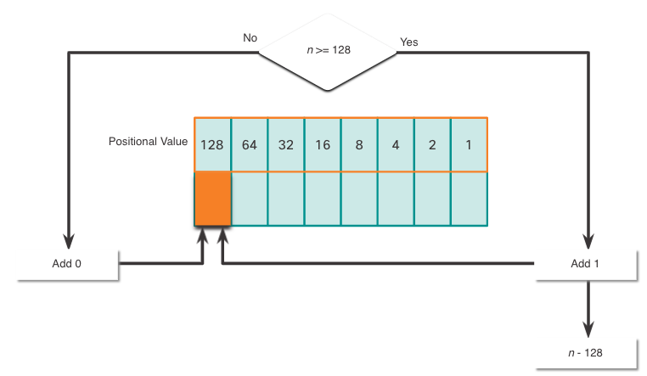
Système binaire Conversion décimale en binaire
La table de valeurs de position binaire est utile pour convertir une adresse IPv4 décimale pointillée en binaire.
Commencez dans la position 128 (le bit le plus significatif). Le nombre décimal de l'octet (n) est-il égal ou supérieur à 128 ?
Si non, enregistrez un binaire 0 dans la valeur de position 128 et passez à la valeur de position 64.
Si la réponse est oui, indiquez la valeur binaire 1 dans la valeur pondérée 128 et soustrayez 128 au nombre décimal.
Répétez ces étapes à travers la valeur de position 1.
Notes:
5 - Systèmes numériques
5.1 Système binaire
5.1.7 – Conversion décimal vers binaire

Slide 9
Système binaire Conversion décimale en binaire
Convertir décimal 168 en binaire
Est-ce que 168 > 128 ?
Oui, entrez 1 en position 128 et soustrayez 128 (168-128=40)
40 est-il ≥ 64 ?
Non, entrez 0 en position 64 et passez à autre chose
Est-ce que 40 > 32 ?
Oui, entrez 1 en position 32 et soustrayez 32 (40-32=8)
Est-ce que 8 > 16 ?
Non, entrez 0 en position 16 et passez à autre chose.
Est-ce que 8 > 8 ?
Égal entrez 1 en position 8 et soustrayez 8 (8-8=0)
Il n'y a plus de valeurs. entrez 0 dans les positions binaires restantes
128 | 64 | 32 | 16 | 8 | 4 | 2 | 1
1 | 0 | 1 | 0 | 1 | 0 | 0 | 0
La décimale 168 est écrite en 10101000 en binaire
Notes:
5 - Systèmes numériques
5.1 Système binaire
5.1.8 – Exemple de conversion décimal vers binaire
5.1.9 - Exercice - Conversion de nombres binaires en nombres décimaux
5.1.10 - Exercice- Jeu binaire

Slide 10
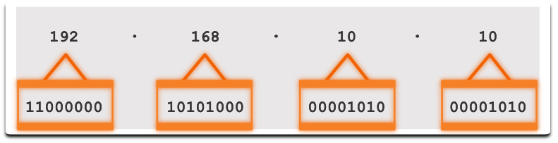
Système binaire Adresses IPv4
Les routeurs et les ordinateurs ne comprennent que le binaire, tandis que les humains travaillent en décimal. Il est important pour vous d'acquérir une compréhension approfondie de ces deux systèmes de numérotation et de leur utilisation dans le réseautage.
Notes:
5 - Systèmes numériques
5.1 Système binaire
5.1.11 — Adresses IPv4

Slide 11
5.2 Système hexadécimal
Notes:
5 - Systèmes numériques
5.2 Système hexadécimal

Slide 12
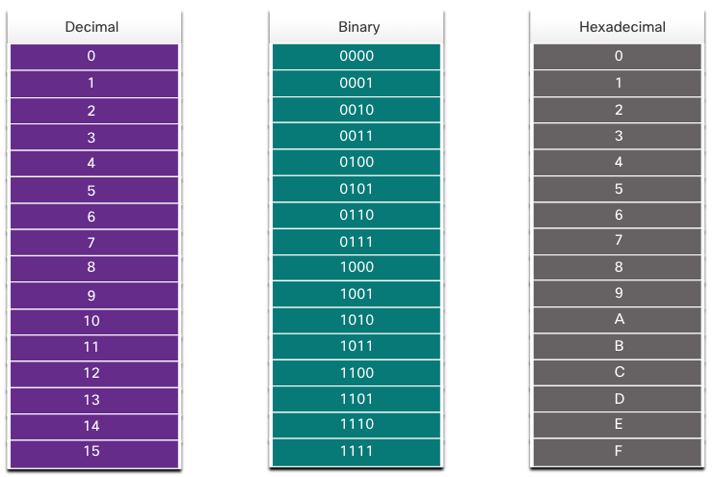
Système hexadécimal Adresses hexadécimales et IPv6
Pour comprendre les adresses IPv6, vous devez pouvoir convertir hexadécimal en décimal et vice versa.
Hexadécimal est un système en base seize utilisant les chiffres de 0 à 9 et les lettres de A à F.
Il est plus facile de représenter une valeur à l'aide d'un seul chiffre hexadécimal que de quatre bits binaires.
Le format hexadécimal permet de représenter les adresses MAC Ethernet et les adresses IPv6.
Notes:
5 - Systèmes numériques
5.2 Système hexadécimal
5.2.1 — Adresses hexadécimales et IPv6

Slide 13
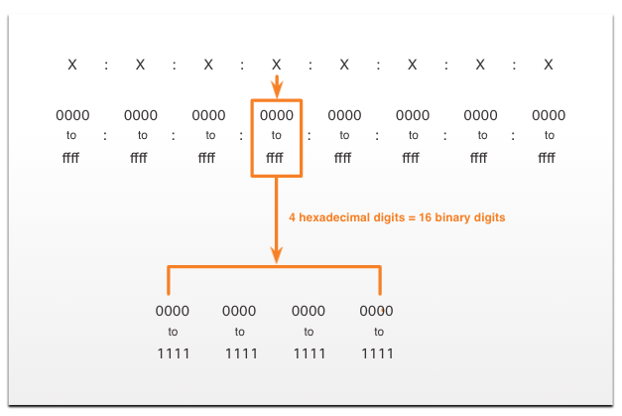
Système hexadécimal Adresses hexadécimales et IPv6 (suite)
Les adresses IPv6 ont une longueur de 128 bits. Tous les groupes de 4 bits sont représentés par un caractère hexadécimal unique Cela fait de l'adresse IPv6 un total de 32 valeurs hexadécimales.
La figure montre la méthode préférée d'écriture d'une adresse IPv6, chaque X représentant quatre valeurs hexadécimales.
Chaque groupe de quatre caractères hexadécimaux est désigné comme un hextet.
Notes:
5 - Systèmes numériques
5.2 Système hexadécimal
5.2.1 — Adresses hexadécimales et IPv6

Slide 14
Système hexadécimal Conversions décimales à hexadécimales
Suivez les étapes répertoriées pour convertir des nombres décimaux en valeurs hexadécimales :
Convertir le nombre décimal en chaînes binaires 8 bits.
Divisez les chaînes binaires en groupes de quatre à partir de la position la plus à droite.
Convertissez chacun des quatre nombres binaires en leur équivalent hexadécimal.
Par exemple, 168 converti en hexadécimal en utilisant le processus en trois étapes.
168 en binaire est 10101000.
10101000 dans deux groupes de quatre chiffres binaires est 1010 et 1000.
1010 est hexadécimal A et 1000 est hexadécimal 8, donc 168 est A8.
Notes:
5 - Systèmes numériques
5.2 Système hexadécimal
5.2.3 - Conversions décimales en hexadécimales

Slide 15
Système hexadécimalConversions hexadécimales à décimales
Suivez les étapes répertoriées pour convertir des nombres hexadécimaux en valeurs décimales :
Convertir le nombre hexadécimal en chaînes binaires 4 bits.
Créez un regroupement binaire 8 bits à partir de la position la plus à droite.
Convertissez chaque regroupement binaire 8 bits en chiffres décimaux équivalents.
Par exemple, D2 converti en décimal à l'aide du processus en trois étapes :
D2 dans les chaînes binaires 4 bits est 1110 et 0010.
1110 et 0010 est 11100010 dans un groupe 8 bits.
11100010 en binaire est équivalent à 210 en décimal, donc D2 est 210 est décimal
Notes:
5 - Systèmes numériques
5.2 Système hexadécimal
5.2.4 - Conversions hexadécimale en décimale
5.2.5 — Vérifiez votre compréhension — Système hexadécimale

